Slide 1

生产企业出口退税申报系统应用电子口岸出口报关单电子数据的功能演示

Slide 2

生产企业操作 指南

Slide 3




生产企业
请选择您需要了解的阶段
如何进行企
业信息和系
统参数的配置
如何应用
电子口岸出
口报关单数据

Slide 4

生产企业操作指南
1
2
配置企业信息
配置系统参数

Slide 5
生产企业操作指南—配置企业信息
第一步：
首先以系统管理员身份登录到出口退税申报系统。
默认管理员的用户名为：sa
密码为：空

Slide 6

生产企业操作指南—配置企业信息
金三需求

Slide 7
生产企业操作指南—配置企业信息
第二步：
填写当前的出口退税申报所属期
所属期：4位年份+2位月份

Slide 8
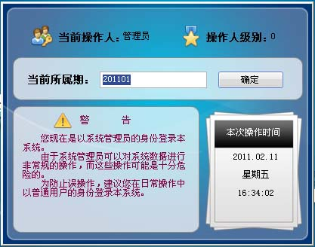
生产企业操作指南—配置企业信息
金三需求

Slide 9
生产企业操作指南—配置企业信息
第三步：
进入系统选择以下顺序菜单
“系统维护”——“系统配置”——“系统配置设置与修改”

Slide 10
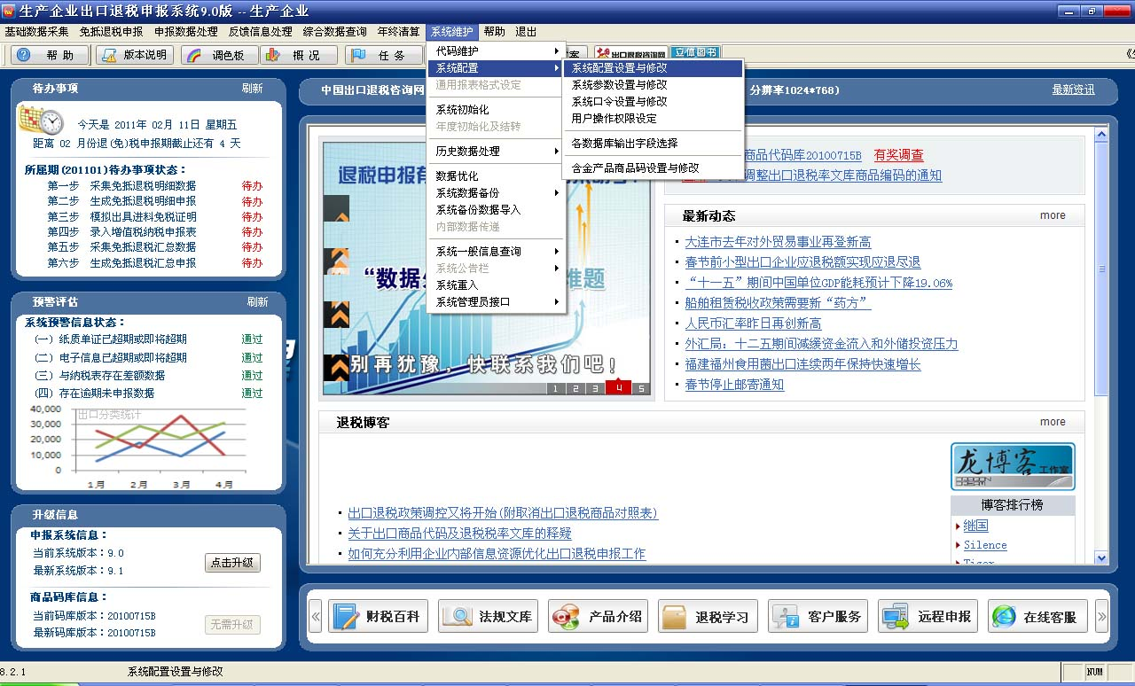
生产企业操作指南—配置企业信息
金三需求

Slide 11
生产企业操作指南—配置企业信息
第四步：
进入企业信息修改界面后逐一修改填写以下项目信息。
企业代码、纳税人识别号、用户名称、纳税人类别、计税计算方法、进料计算方法、分类管理代码

Slide 12
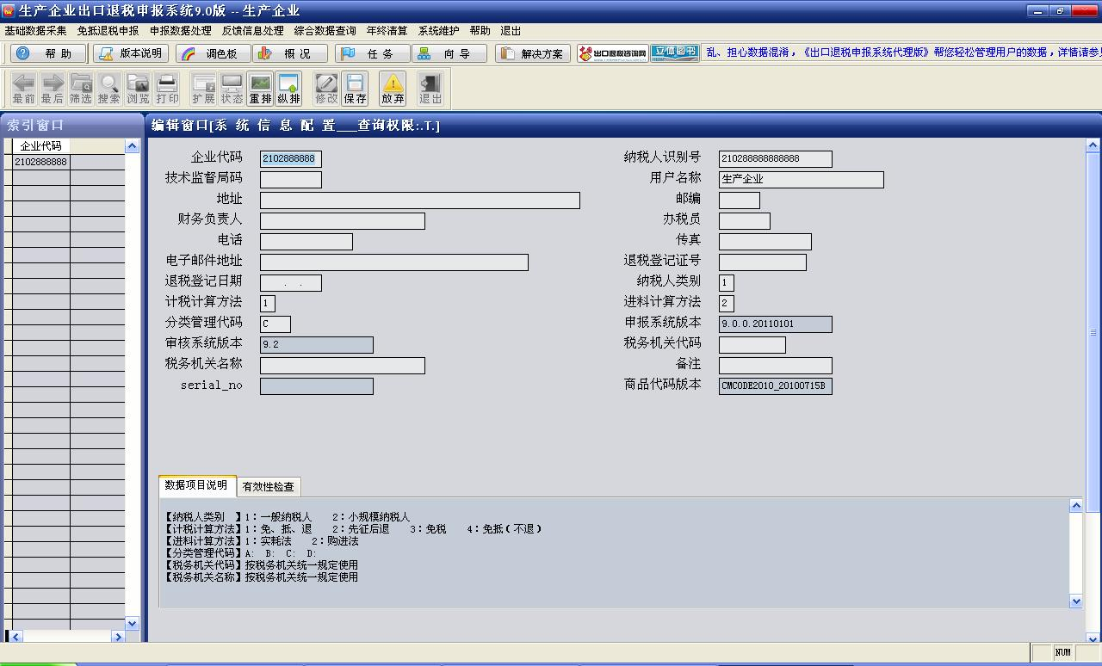
生产企业操作指南—配置企业信息
金三需求

Slide 13
生产企业操作指南
生产企业操作指南—配置系统参数
第一步：
进入系统选择以下顺序菜单
“系统维护”——“系统配置”——“系统参数设置与修改”

Slide 14
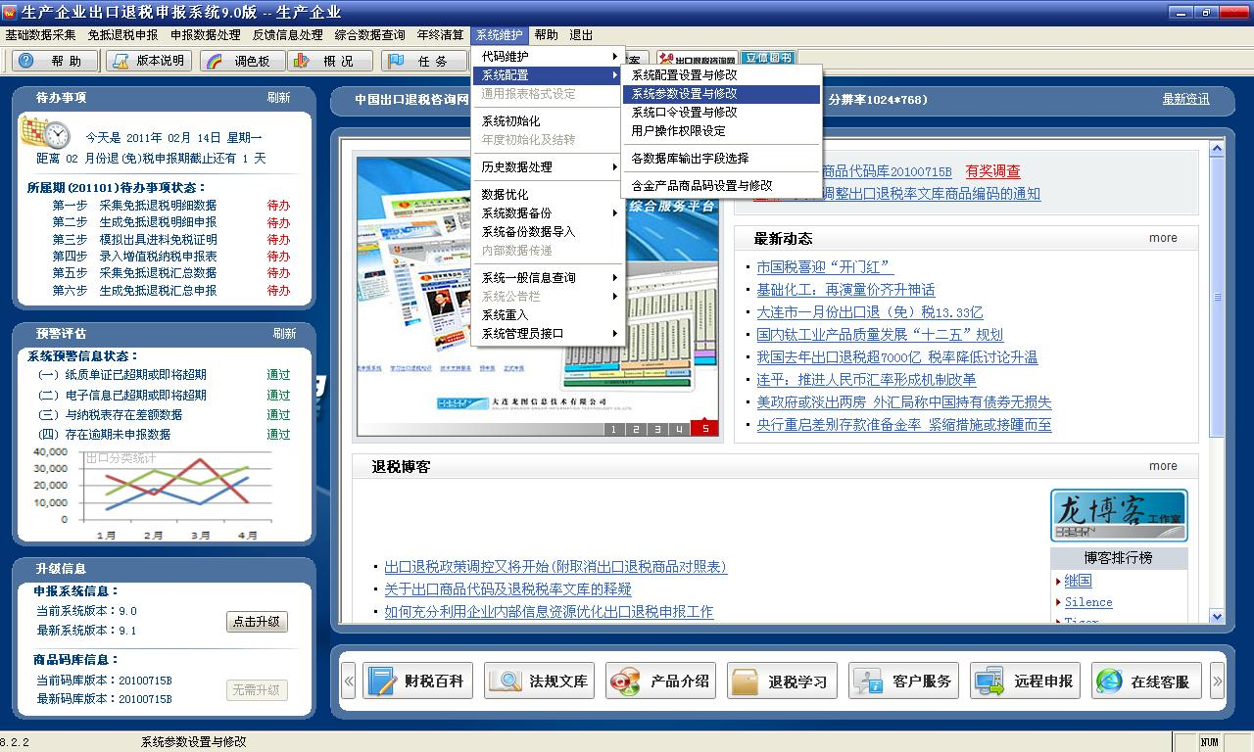
生产企业操作指南—配置系统参数
金三需求

Slide 15
生产企业操作指南—配置系统参数
第二步：
点击进入“功能配置Ⅰ”选项卡。
在该界面内配置登录电子口岸的“IC卡号码”和“IC卡密码”。
注意：从电子口岸下载数据用的是哪张IC卡，该界面中就需配置该张卡的卡号和密码，不能跨卡使用。

Slide 16
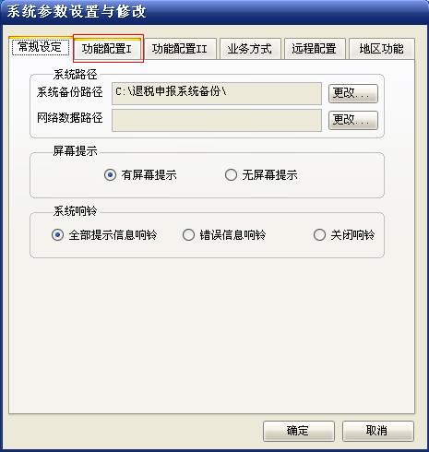
生产企业操作指南
生产企业操作指南—配置系统参数—功能配置Ⅰ
金三需求

Slide 17
生产企业操作指南—配置系统参数—功能配置Ⅰ
第三步：
进入“功能配置Ⅰ”界面后按照实际情况填写以下项目：
（1）电子口岸IC卡号码：IC卡正面或背面的13位的数字。
（2）电子口岸IC卡密码：IC卡密码默认为88888888，如已口岸自行修改过，请填写修改后的密码。

Slide 18
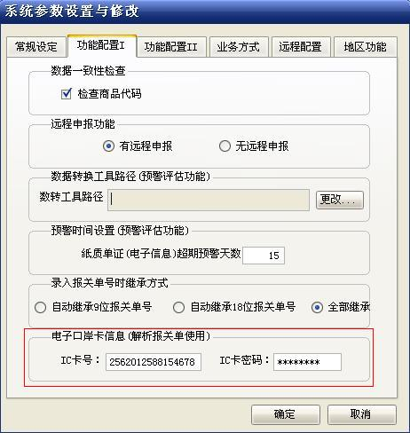
生产企业操作指南—配置系统参数—功能配置Ⅰ
金三需求

Slide 19
生产企业操作指南—配置系统参数—功能配置Ⅱ
第四步：
点击进入“功能配置Ⅱ”选项卡，在该界面内配置“是否折算非FOB价”、“运费折算进制”、“保费折算进制”、“杂费折算进制”等。

Slide 20
生产企业操作指南—配置系统参数—功能配置Ⅱ
“是否折算非FOB价”：
由于从电子口岸下载的报关单数据的成交方式可能含有CIF、C&F、c&I等方式，需要将其转换成对应的FOB价，所以“是否折算非FOB价”默认应该勾选上。

Slide 21
生产企业操作指南—配置系统参数—功能配置Ⅱ
“运费折算进制”、“保费折算进制”、“杂费折算进制”的配置：
该配置项的作用主要是用于区别电子口岸传递的运费、保费、杂费是以百分比还是千分比计算。
默认情况下配置选择都为百分比，用户不需修改。

Slide 22
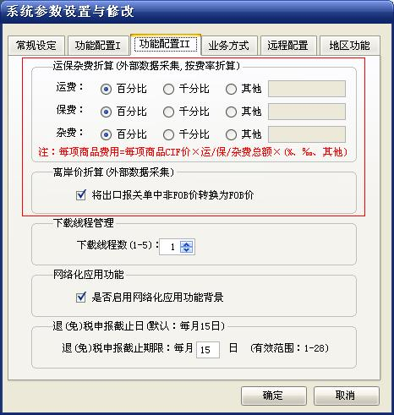
生产企业操作指南—配置系统参数—功能配置Ⅱ
金三需求

Slide 23
生产企业操作指南—应用出口报关单数据
1
2
3
报关单读入
报关单查询
异常数据检查
与处理
6
7
数据确认
扩展处理
5
4
海关贸易
性质配置
出口商品
汇率配置

Slide 24
生产企业操作指南—应用出口报关单数据
第一步：报关单数据读入
菜单：“基础数据采集”——“外部数据读入”——“出口报关单数据读入”。
功能：下载的报关单数据是加密状态，企业需要通过数据读入将报关单数据解密并读入到系统中。

Slide 25
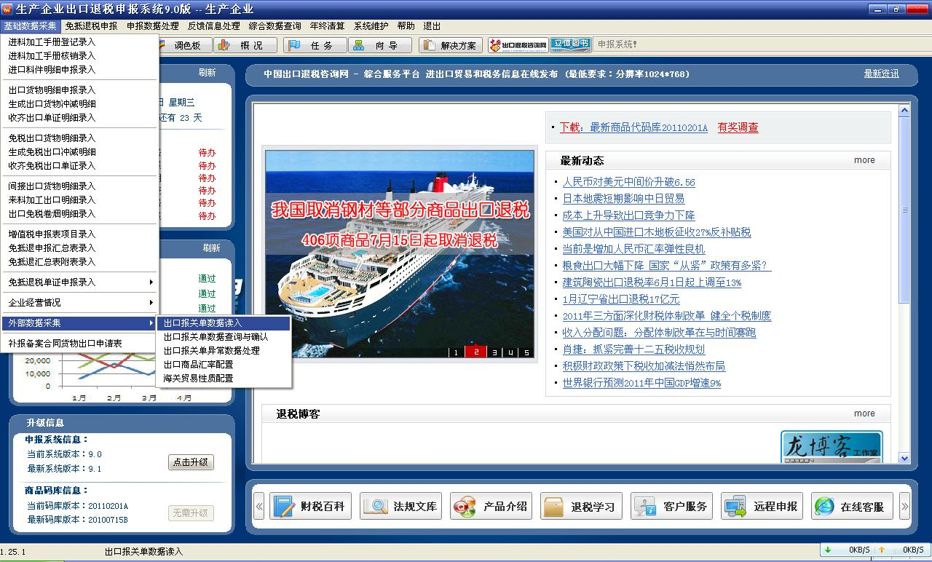
生产企业操作指南—应用出口报关单数据
金三需求

Slide 26
生产企业操作指南—应用出口报关单数据
报关单数据读入：
选择要读入的出口报关单数据文件，扩展名为XML。
读入方式：读入多个文件或选定文件夹（通过参数设置设定）
例如： 8600000009753_20100101_20120101__2010127144642.xml

Slide 27
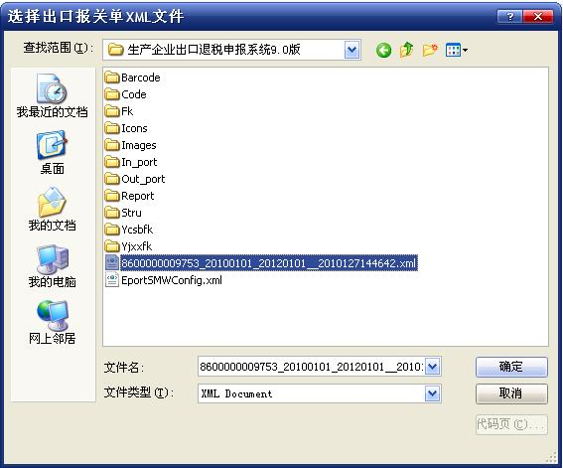
生产企业操作指南
生产企业操作指南—应用出口报关单数据
金三需求

Slide 28
生产企业操作指南—应用出口报关单数据
操作步骤：
1. 读入前，检查本机是否已有效连接电子口岸卡设备，并且参数设置中的电子口岸卡信息与当前连接的IC卡信息一致。
2. 打开菜单“基础数据采集-外部数据采集-出口报关单数据读入”，选取下载的报关单文件。要求选取的文件是当前电子口岸卡下载的报关单文件，否则无法读取。

Slide 29
生产企业操作指南—应用出口报关单数据
操作步骤：
3. 系统会提醒用户“读入是否清空原有出口报关单数据”。
4. 系统进行解密处理，读取解密后的报关单数据。
5. 系统判断读入报关单号是否存在重复性问题。
6. 读入成功，系统将提示读入的报关单张数、条数、耗用时间。

Slide 30
生产企业操作指南—应用出口报关单数据
操作步骤：
8. 解析失败，提示“解析的xml文件格式不正确”，这时说明下载的报关单文件格式不正确，建议企业尝试改变查询条件重新下载报关单数据。
9. 解密失败并提示出失败原因，这时建议企业根据提示的失败原因进行解决。

Slide 31
生产企业操作指南—应用出口报关单数据
第二步：报关单数据查询
“基础数据采集”——“外部数据读入”——“出口报关单数据查询与确认”。
在该界面中可查询上一步中读入的报关单数据。

Slide 32
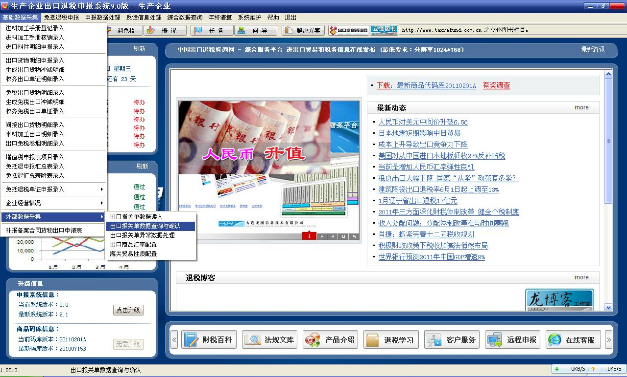
生产企业操作指南—应用出口报关单数据
金三需求

Slide 33
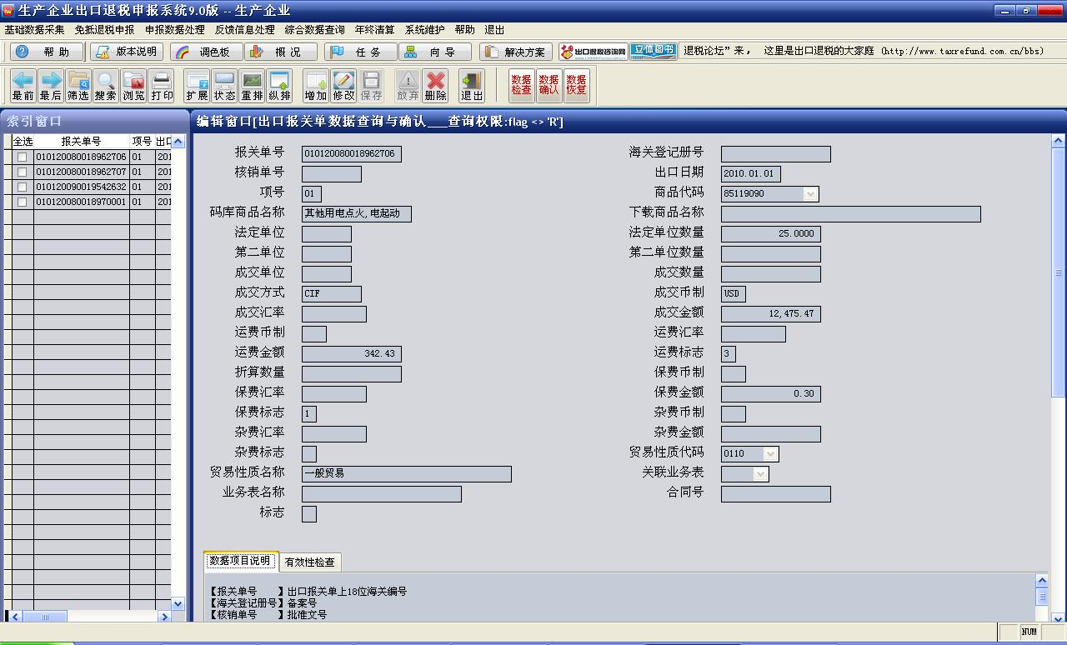
生产企业操作指南—应用出口报关单数据
金三需求

Slide 34
生产企业操作指南
第三步：异常数据检查与处理
数据检查是对读入到系统中的报关单数据进行规范性检查，如商品码是否为有效商品码等，然后企业根据检查结果日志将异常数据调整为满足退税申报要求的报关单数据。

Slide 35
生产企业操作指南
第三步：异常数据检查与处理
功能说明：
具体的数据检查项有：
1. 报关单号长度是否满足18位；
2. 商品项号是否为空；
3. 出口日期是否为空；
4. 商品代码是否为无效商品码；
5. 成交币制在币别码库中是否存在；

Slide 36
生产企业操作指南
第三步：异常数据检查与处理
功能说明：
6. 各种成交方式下,对应的运、保、杂费币制是否为空；
7. 是否使用到新的出口年月下币制的汇率；
8. 运费标志为2(即运费单价)时,提示用户填写折算数量；

Slide 37
生产企业操作指南
第三步：异常数据检查与处理
功能说明：
9. 是否存在系统可以自动处理为有效商品码的海关商品代码；
10. 是否有新增的海关贸易性质，同时检查海关贸易性质配置表中是否存在尚未配置的信息；

Slide 38
生产企业操作指南
第三步：异常数据检查与处理
菜单：
（1）首先进入“基础数据采集”——“外部数据读入”——“出口报关单数据查询与确认”。
（2）进入数据查询界面后，点击“数据检查”。

Slide 39
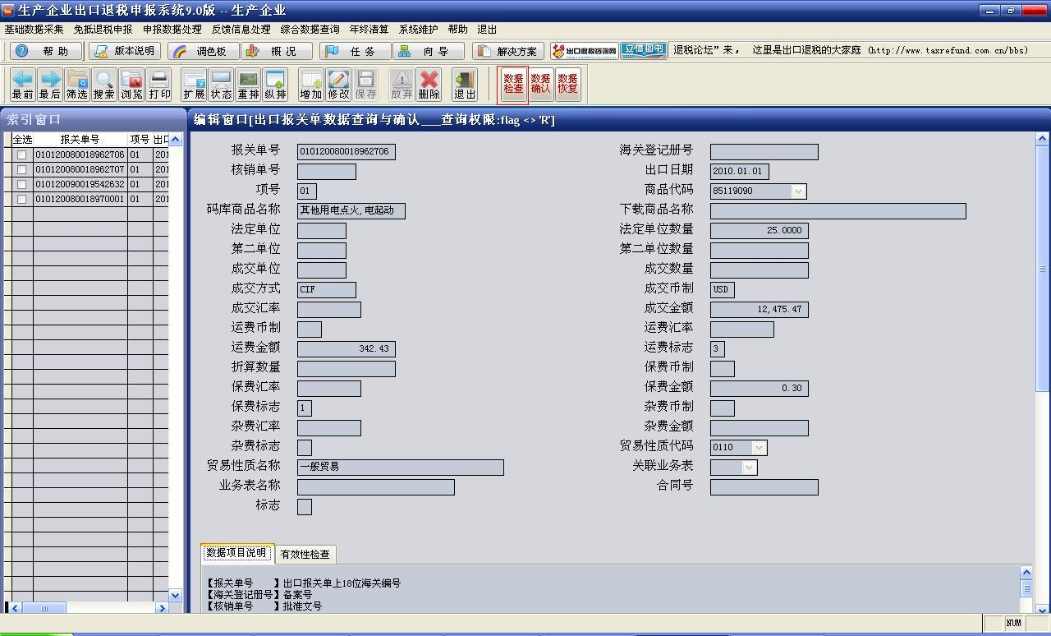
生产企业操作指南
金三需求

Slide 40
生产企业操作指南—应用出口报关单数据
第三步：异常数据检查与处理
（3）执行“数据检查”后，进入“异常数据处理”菜单进行数据处理。
说明：主要对“异常商品代码”、“异常报关单号码”进行处理。

Slide 41
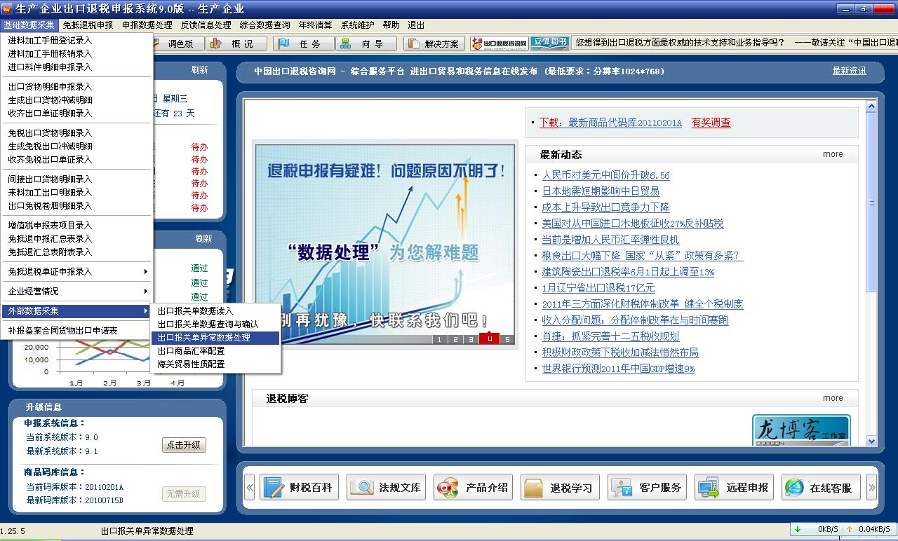
生产企业操作指南—应用出口报关单数据
金三需求

Slide 42
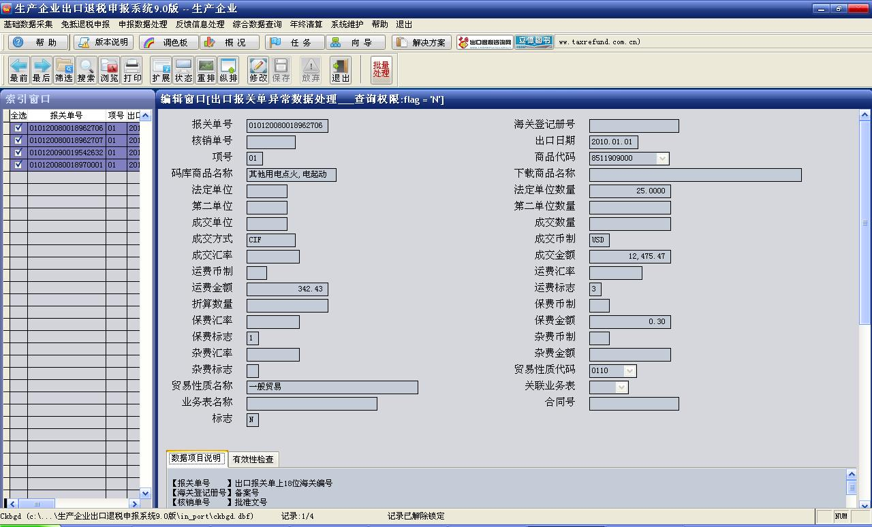
生产企业操作指南—应用出口报关单数据
金三需求

Slide 43
生产企业操作指南
检查步骤说明：
1. 在数据检查前，需要先在左边索引窗口勾选本次需要检查的报关单数据，可以单个勾选、全选、不选三种方式操作，为了方便企业在选择报关单数据时进行查找，可以在索引窗口中点击“报关单号”或“出口日期”排序。

Slide 44
生产企业操作指南
检查步骤说明：
2. 选择报关单后，点击工具栏右侧的“数据检查”，检查结束后系统将弹出文本查看器显示本次检查的结果：检查记录条数、检查耗用时间、新增海关贸易性质、未配置贸易性质、异常数据信息。

Slide 45
生产企业操作指南—应用出口报关单数据
第三步：异常数据检查与处理
（4）点击“批量处理”功能按钮，对异常出口商品代码数据进行批量处理。
选择出口日期范围批量处理商品码。

Slide 46
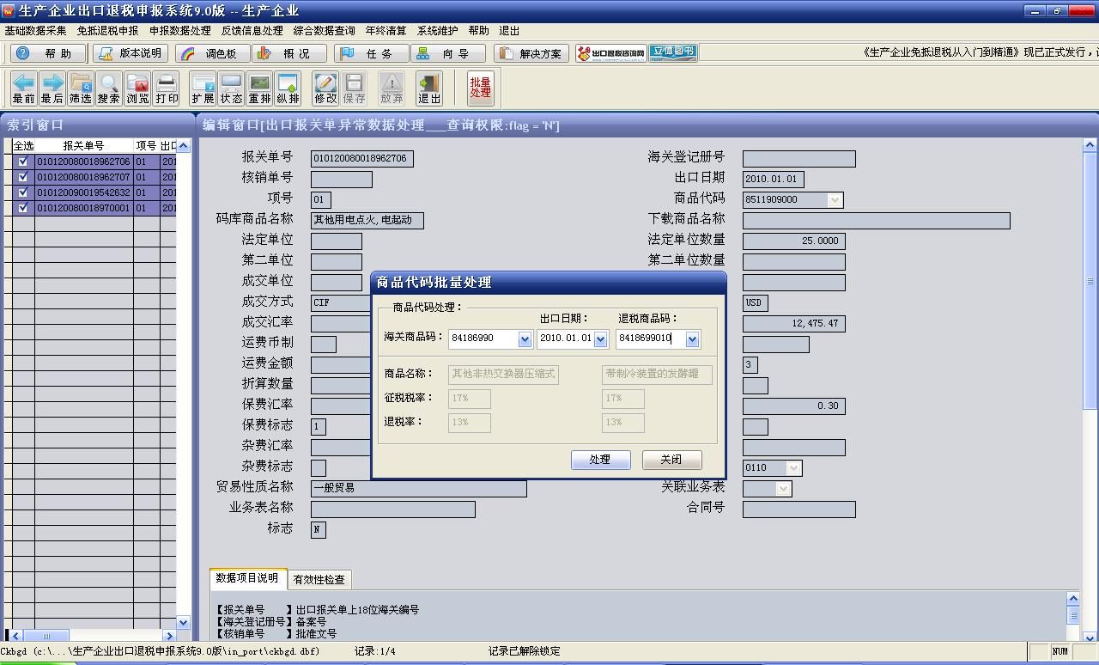
生产企业操作指南—应用出口报关单数据
金三需求

Slide 47
生产企业操作指南—应用出口报关单数据
第三步：异常数据检查与处理
批量处理说明：
1. 打开菜单“基础数据采集-外部数据采集-出口报关单异常数据处理”，进入“出口报关单异常数据处理”界面；
2. 在异常数据处理界面，点击“批量处理”按钮，有需要处理的海关商品码，根据实际情况（可以参考商品名称、征退税率）进行批量处理为退税商品码；

Slide 48
生产企业操作指南—应用出口报关单数据
第三步：异常数据检查与处理
批量处理说明：
3. 其他异常项，可以通过直接修改记录中异常数据项来调整，对调整后仍未通过的数据，系统在窗口右上角提示用户，保存时将验证当前记录是否全部调整通过；

Slide 49
生产企业操作指南—应用出口报关单数据
第四步：汇率库配置
汇率配置是为了在确认数据环节，提供原币离岸价折算、人民币离岸价计算、美元离岸价计算中使用。
每个申报所属期的“数据确认”之前要首先对“汇率库”进行配置。
配置方法：按照出口日期的年月+外币币别进行逐一配置录入。

Slide 50
生产企业操作指南—应用出口报关单数据
第四步：汇率库配置
操作步骤：
1. 打开菜单“基础数据采集-外部数据采集-出口商品汇率配置”，进入“出口商品汇率配置”界面。
2. 根据币别简码和出口年月来填写对应的当期汇率。
3. 例外：当成交币制、运保杂费币制需要使用当日汇率时，直接填写报关单数

Slide 51
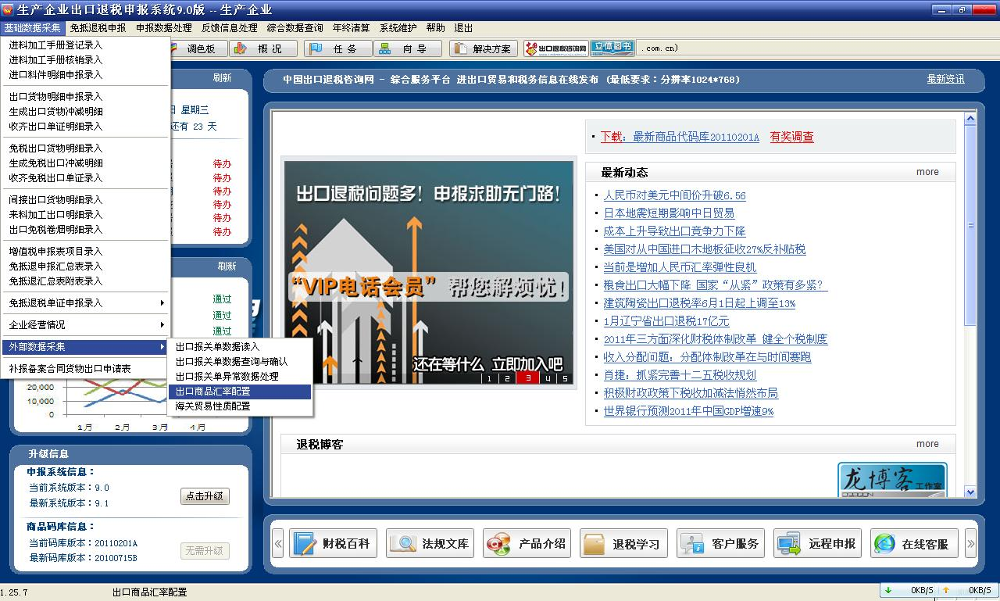
生产企业操作指南—应用出口报关单数据
金三需求

Slide 52
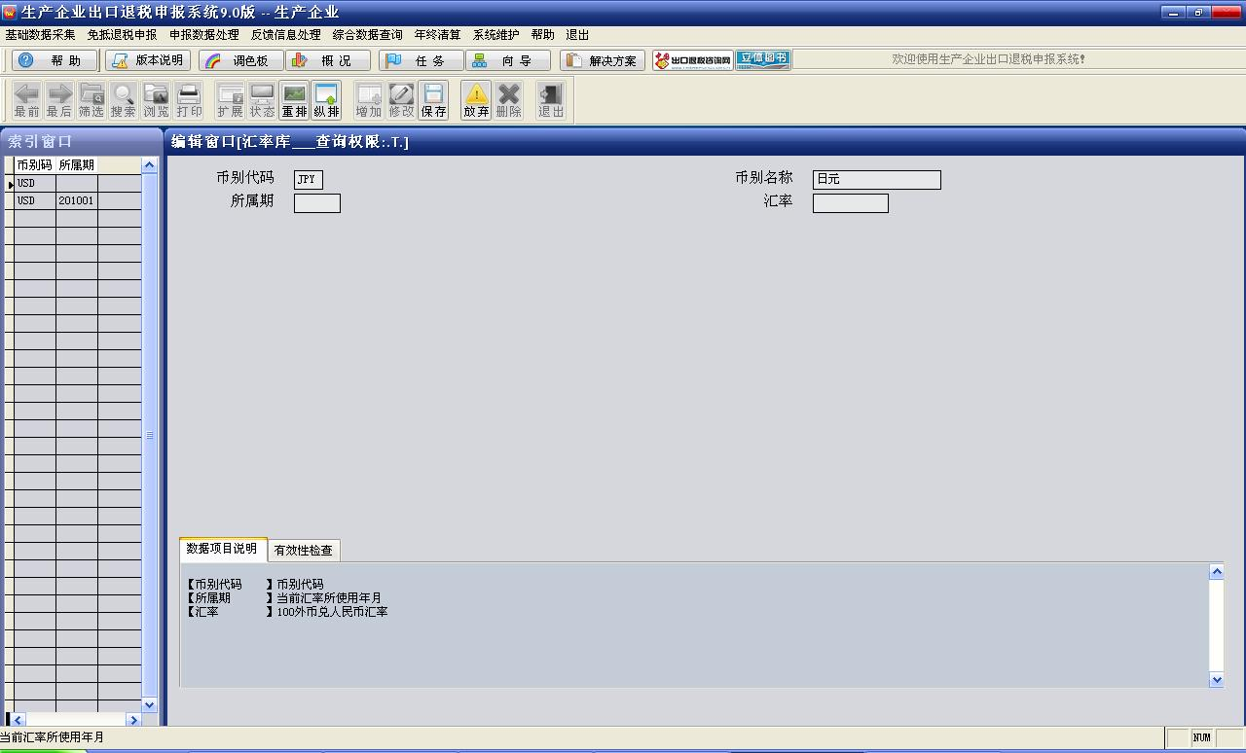
生产企业操作指南—应用出口报关单数据
金三需求

Slide 53
生产企业操作指南—应用出口报关单数据
第五步：海关贸易性质配置
由于下载的报关单数据可能根据海关贸易性质的不同需要应用到不同的业务表中，为此用户可以在海关贸易性质配置中一次配置贸易性质，系统将根据此配置进行确认数据。

Slide 54
生产企业操作指南—应用出口报关单数据
第五步：海关贸易性质配置
功能说明：
1. 报关单数据检查时，海关贸易性质配置自动增加报关单数据中涉及而配置表中没有的贸易性质。
2. 企业需要在确认数据前，在海关贸易性质配置中配置对应的业务表，系统将根据配置将报关单数据确认到对应的业务表中。

Slide 55
生产企业操作指南—应用出口报关单数据
第五步：海关贸易性质配置
功能说明：
3. 例外：当无法根据海关贸易性质确认业务表时，如同一贸易性质的报关单数据需要确认至多个业务表的情况，企业可以通过直接修改报关单数据中关联业务表项来将报关单数据确认至不同的业务表。

Slide 56
生产企业操作指南—应用出口报关单数据
第五步：海关贸易性质配置
功能说明：
4. 生产的关联业务表有：
（1）出口货物明细申报表；
（2）免税出口货物明细申报表；
（3）间接出口货物明细申报表；
（4）来料出口货物明细申报表；
（5）出口免税卷烟明细申报表；
（6）单证：代理出口未退税证明申请表；
单证：退运已办结税务证明申请表；

Slide 57
生产企业操作指南—应用出口报关单数据
第五步：海关贸易性质配置
功能说明：
4. 生产的关联业务表有：
（7）单证：退运已办结税务证明申请表；
（8）单证：代理出口证明申请表；
（9）单证：含金产品免税证明申请表；
（10）单证：补办出口报关单证明申请表；

Slide 58
生产企业操作指南—应用出口报关单数据
第五步：海关贸易性质配置
功能说明：
（11）单证：补办收汇核销单证明申请表；
（12）单证：补办代理出口证明申请表。

Slide 59
生产企业操作指南—应用出口报关单数据
第五步：海关贸易性质配置
操作步骤：
1. 打开菜单“基础数据采集-外部数据采集-海关贸易性质配置”，进入“海关贸易性质配置”界面。
2. 点击索引窗口中“关联业务表”项为空的记录，然后点击工具栏“修改”按钮，下拉选择海关贸易性质对应的“关联业务表”，保存。

Slide 60
生产企业操作指南—应用出口报关单数据
第五步：海关贸易性质配置
操作步骤：
3. 需要将同一贸易性质确认至不同业务表时，直接进入“出口报关单数据查询与确认”界面，修改报关单数据的“关联业务表”项。

Slide 61
生产企业操作指南—应用出口报关单数据
第五步：海关贸易性质配置
进入“基础数据采集”——“外部数据读入”——“海关贸易性质配置”。

Slide 62
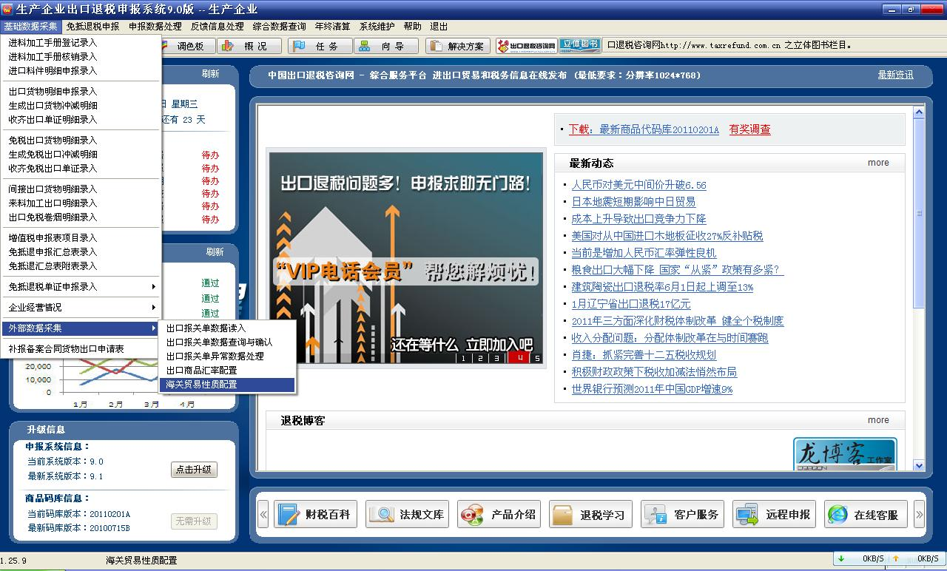
生产企业操作指南—应用出口报关单数据
金三需求

Slide 63
生产企业操作指南—应用出口报关单数据
第五步：海关贸易性质配置
进入“海关贸易性质配置”界面，点击“修改”按钮，对应配置“输出标志”。
输出标志说明：
参照上文的业务关联表。

Slide 64
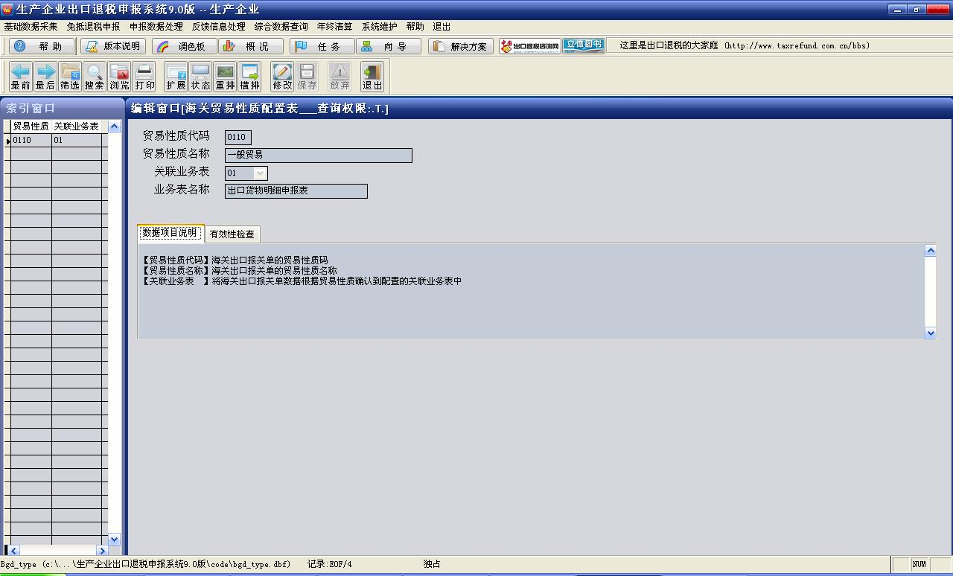
生产企业操作指南—应用出口报关单数据
金三需求

Slide 65
生产企业操作指南—应用出口报关单数据
第六步：数据确认
确认数据是出口退税系统应用电子口岸报关单数据的核心环节。在这个过程中，系统将报关单数据转换处理为退税申报明细数据。
（1）首先进入“数据确认”界面。

Slide 66
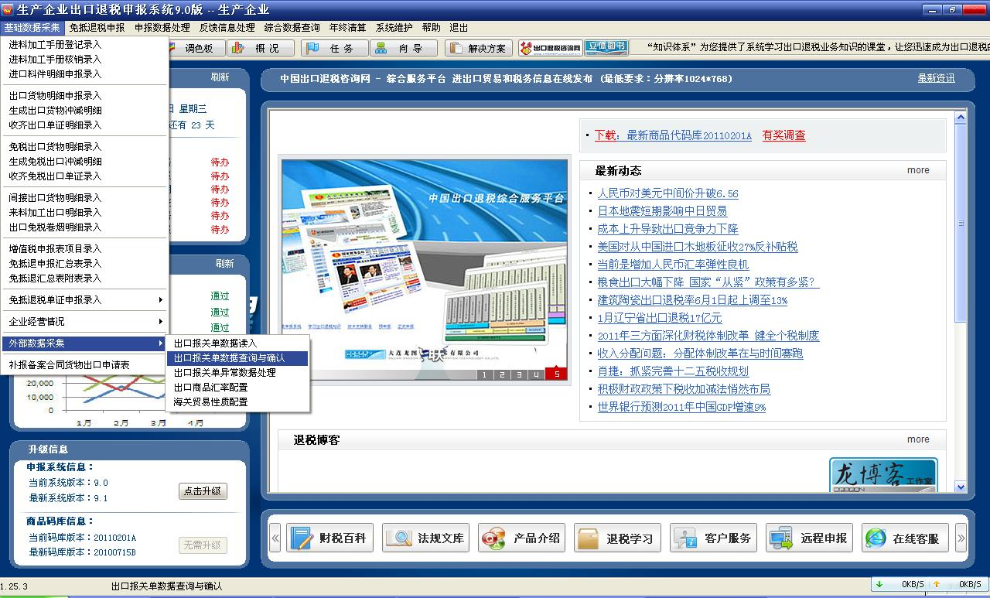
生产企业操作指南—应用出口报关单数据
金三需求

Slide 67
生产企业操作指南—应用出口报关单数据
第六步：数据确认
（2）查看当前待确认数据的“标志”全部为“Y”时，执行“数据确认”操作。

Slide 68
生产企业操作指南—应用出口报关单数据
第六步：数据确认
（3）点击“数据确认”，按系统提示进行逐步操作。

Slide 69
生产企业操作指南—应用出口报关单数据
生产企业
第六步：数据确认
（4）“数据确认”注意事项
保证“数据检查”中已无错误信息
当成交方式 为非FOB时，保证成交币制、运费币制、保费币制、杂费币制等对应的当月汇率都已配置到“汇率库”中。

Slide 70
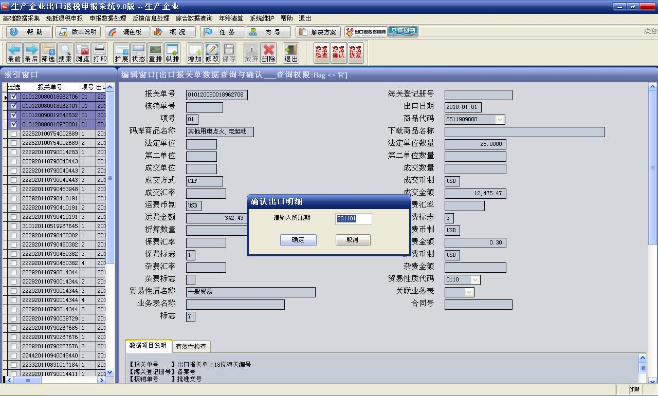
生产企业操作指南—应用出口报关单数据
金三需求

Slide 71
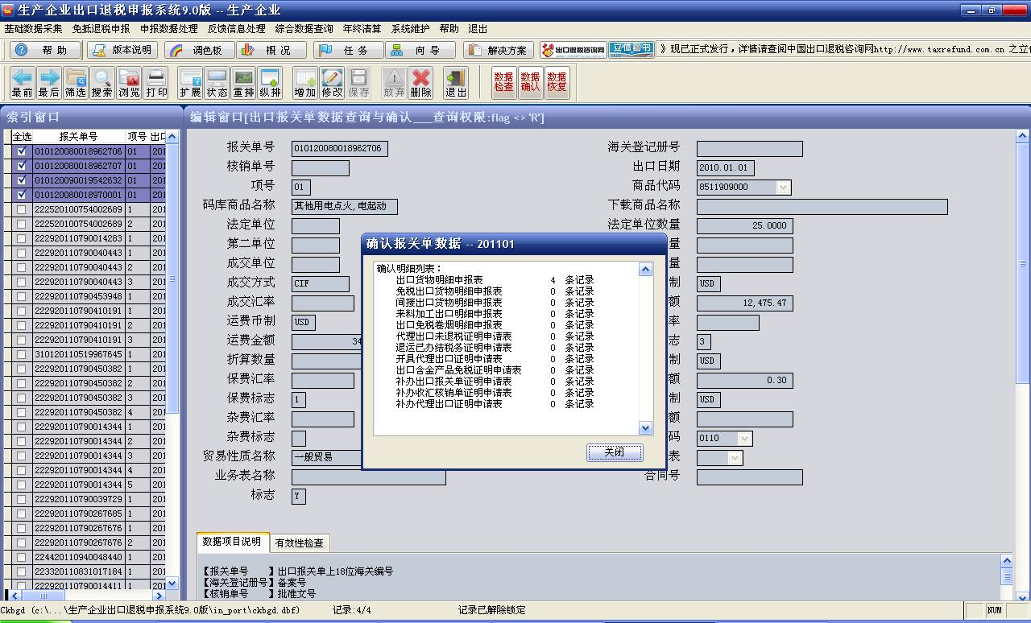
生产企业操作指南—应用出口报关单数据
金三需求

Slide 72
生产企业操作指南—应用出口报关单数据
第六步：数据确认
功能说明：
1. 如果企业手动填写了报关单数据中的成交汇率、运保杂费汇率时，系统将使用填写的汇率进行相关计算（如原币离岸价折算、人民币离岸价计算、美元离岸价计算等）。未填写汇率的报关单数据，将使用“出口商品汇率配置”中的币制汇率进行相关计算。

Slide 73
生产企业操作指南—应用出口报关单数据
第六步：数据确认
功能说明：
2. 计算运、保、杂费金额。
（1）运、保、杂费标志为1（指费率）时，运、保、杂费金额=成交金额×报关单中运、保、杂费金额（实指费率）×（%、‰、其他，在参数设置中配置的比率）。

Slide 74
生产企业操作指南—应用出口报关单数据
第六步：数据确认
（2）运费标志为2（指运费单价）时，运费金额=折算数量（企业填写）×报关单中运费金额（实指运费单价）。保费、杂费无标志为2的情况。
（3）运、保、杂费标志为3（指总额）时，运、保、杂费金额=成交金额×（运、保、杂费金额（实指运费总价）/整张报关单的成交金额总和）。

Slide 75
生产企业操作指南—应用出口报关单数据
第六步：数据确认
3. 折算原币离岸价。
（1）成交方式为CIF时，原币离岸价=成交金额-运费-保费-杂费
（2）成交方式为C&F时，原币离岸价=成交金额-运费
（3）成交方式为C&I时，原币离岸价=成交金额-保费

Slide 76
生产企业操作指南—应用出口报关单数据
第六步：数据确认
3. 折算原币离岸价。
注：当运、保、杂费币制与成交币制不同时，需要将运保杂费根据报关单数据中汇率或出口商品汇率配置中汇率转换为与成交金额币制相同的运保杂费金额。公式=运保杂费×（运保杂费汇率/成交币制汇率）

Slide 77
生产企业操作指南—应用出口报关单数据
第六步：数据确认
4. 计算人民币离岸价。人民币离岸价 =原币离岸价* 成交币制汇率 / 100，保留两位小数，四舍五入。
5. 计算美元离岸价。美元离岸价 =人民币离岸价/美元汇率 * 100
6. 计算征退税差额。征退税差额 =人民币离岸价* (征税税率 – 退税率) /100，指生产企业。

Slide 78
生产企业操作指南—应用出口报关单数据
第六步：数据确认
4. 计算人民币离岸价。人民币离岸价 =原币离岸价* 成交币制汇率 / 100，保留两位小数，四舍五入。
5. 计算美元离岸价。美元离岸价 =人民币离岸价/美元汇率 * 100
6. 计算征退税差额。征退税差额 =人民币离岸价* (征税税率 – 退税率) /100，指生产企业。

Slide 79
生产企业操作指南—应用出口报关单数据
第六步：数据确认
7. 计算应退税额。应退税额 =人民币离岸价*退税率/100，指生产企业。
8. 出口报关单号处理。
（1）当报关单中出口日期>18位报关单执行日期时，确认至业务表的报关单号=18位报关单+0+两位项号；

Slide 80
生产企业操作指南—应用出口报关单数据
第六步：数据确认
（2）当报关单中出口日期<18位报关单执行日期时，确认至业务表的报关单号=后9位报关单+0+两位项号；
12. 报关单号重复检查。检查业务表中是否存在相同所属期的报关单号，并提示是否覆盖。冲减数据和已申报数据除外。

Slide 81
生产企业操作指南—应用出口报关单数据
第六步：数据确认
13. 确认至业务表中。根据“关联业务表”项将报关单数据确认至对应的业务表中。
14.外贸企业申报系统，确认时根据参数设置中配置规则自动生成关联号。

Slide 82
生产企业操作指南—应用出口报关单数据
第七步：查看确认后的数据
“数据确认”后可进入到对应的“出口明细表中”进行查看已确认的报关单数据。

Slide 83
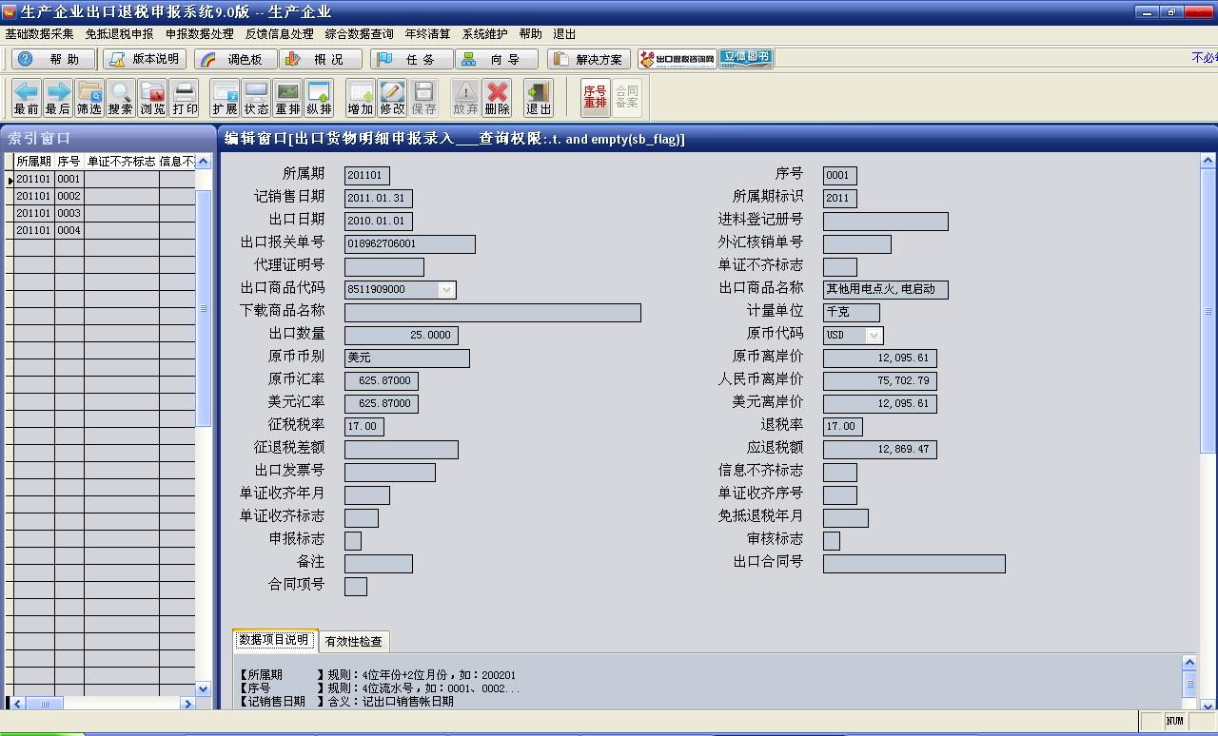
生产企业操作指南—应用出口报关单数据
金三需求

Slide 84
生产企业操作指南—应用出口报关单数据
第七步：查看确认后的数据
扩展处理：
报关单数据确认处理后，由于部分数据信息电子口岸报关单数据中不提供，需要企业后期手动处理该部分内容，如修改记销售日期、设置单证不齐标志、填写出口发票号等，为方便企业操作，系统增加了对这部分内容的批量处理功能。

Slide 85
生产企业操作指南—应用出口报关单数据
第七步：查看确认后的数据
扩展处理：
1.记销售日期批量处理：设定出口日期范围，统一将该范围内的记销售日期批量处理为填写的记销售日期。
2.设置单证不齐标志：可以将确认的报关单数据设定为单证不齐记录。
3.配置出口发票号：以浏览数据的模式填写出口发票号，一张报关单对应一个发票号。

Slide 86
生产企业操作指南—应用出口报关单数据
第七步：查看确认后的数据
操作步骤：
进入实际确认的出口明细表或单证申请表界面，在编辑界面点击鼠标右键，选择报关单确认数据处理菜单：
1.批量处理记销售日期。输入出口日期起始范围和终止范围，填写记销售日期，点击处理将该出口日期范围的所有记销售日期批量处理为填写的记销售日期。

Slide 87
生产企业操作指南—应用出口报关单数据
第七步：查看确认后的数据
操作步骤：
2.设置单证不齐标志。选择当前记录或当前筛选条件下所有记录，设置实际标志，如B、H、BH、D、空，系统将当前记录（或筛选下所有记录）的单证不齐标志设置为企业选择的标志。

Slide 88
生产企业操作指南—应用出口报关单数据
第七步：查看确认后的数据
操作步骤：
3.配置出口发票号。系统列出所有报关单号，用户在对应的报关单号后面的出口发票号列填写实际发票号，待全部填写完成后点击更新，更新当前全部数据中出口发票号。

Slide 89
生产企业操作指南—应用出口报关单数据
其他：收齐前期单证应用电子口岸出口报关单数据的操作
收齐前期单证指用户申报备案时填报单证不齐，后期再进行收齐的行为。对备案时未填写报关单号、核销单号或模拟填报的情况，企业需要在收齐时输入正确的报关单、核销单。而收齐前期单证应用报关单旨在收齐时直接选择下载的报关单数据，无需手动填写。

Slide 90
生产企业操作指南—应用出口报关单数据
功能说明：
1.收齐前期单证应用报关单的功能是在批量接单窗体中实现的。原有功能不变，在批量接单中增加了“单条收齐”功能。用户可以通过下拉选取下载的报关单号，核销单号根据报关单号自动带出。

Slide 91
生产企业操作指南—应用出口报关单数据
功能说明：
2.下拉列表中的报关单数据来自于读入的下载报关单数据，对已确认的报关单数据不在列表中显示。
3. 在选取报关单号时，可以先输入部分报关单号码再点击下拉选择来缩小供选择的范围，避免因数据过多而加大选择难度。

Slide 92
生产企业操作指南—应用出口报关单数据
功能说明：
4. 报关单号下拉列表点开后，可以查看到“报关单号、核销单号、商品代码、数量”等报关单信息，用户在不确定报关单号的情况下可根据提供的信息对照收齐出口单证表中的数据信息进行选取报关单、核销单。

Slide 93
生产企业操作指南—应用出口报关单数据
操作步骤：
1. 打开菜单“基础数据采集-收齐出口单证明细录入”，进入“收齐出口单证”界面。
2. 点击工具栏右方的“批量接单”按钮，点选“单条收齐”，通过收齐报关单号的下拉列表来选择报关单数据，关联出报关单号，核销单号，最后点击“确定”进行收齐。

Slide 94
谢 谢 观 看

